Slide 1

NÁZEV ŠKOLY: Základní škola Hostouň, okres Domažlice,
příspěvková organizace
REGISTRAČNÍ ČÍSLO PROJEKTU: CZ.1.07/1.4.00/21.2880
ŠABLONA: III/2 Inovace a zkvalitnění výuky prostřednictvím ICT
NÁZEV PROJEKTU: Moderní škola
NÁZEV A ČÍSLO MATERIÁLU: | VY_32_INOVACE_12_S04-Čj-8
VYTVOŘENO: | březen 2013
AUTOR: | Jarmila Karlovcová
VZDĚLÁVACÍ OBLAST: | Jazyk a jazyková komunikace
VZDĚLÁVACÍ OBOR: | Český jazyk
SADA: | Český jazyk pro 8. ročník
NÁZEV VZDĚLÁVACÍHO MATERIÁLU: | Mistr satiry

Slide 2
ANOTACE:
Prezentace slouží k výkladu života a díla osobnosti Karla Havlíčka Borovského.
OČEKÁVANÝ VÝSTUP:
Žáci se seznámí s osobností Karla Havlíčka Borovského, jeho životem a dílem. Sami dokážou vysvětlit, proč bývá označován jako mistr satiry a co vlastně satira je.
ROČNÍK: | 8.
DRUH UČEBNÍHO MATERIÁLU: | Prezentace
STUPEŇ A TYP VZDĚLÁVÁNÍ: | Základní vzdělávání - druhý stupeň
POMŮCKY: | Fixy na interaktivní tabuli
CÍL – INOVACE: | Výklad učiva s využitím interaktivní tabule, procvičování
METODICKÉ POKYNY: | Část prezentace je zaměřena na opakování

Slide 3
Mistr satiry
Český jazyk 8. ročník

Slide 4
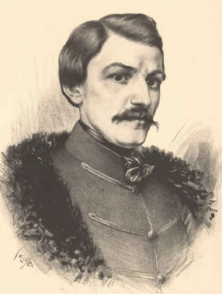
Kdo jsem ?
Nar. 31. října 1821 Borové u Přibyslavi
zemřel 29. července 1856 v Praze
český básník, novinář, ekonom a politik
založil vlastní – Národní noviny
autor epigramů
Karel Havlíček Borovský

Slide 5
Život a dílo
Spoj k sobě správné informace, doplň chybějící písmena.
Datum narození H_v_l
Místo narození SL_ _AN
Datum úmrtí 31.10.1821
Místo úmrtí B_R_V_ u Přibyslavi
Pseudonym PR_ _ A
Povolání 29. 7. 1856
Vzdělání B_ S_ _ K, _OV_ _ Á_, P_L_T_K
Literární směr G_ _ N _ _ _ UM
Časopis B_I_E_
Vyhnanství R_ _ LI_ _ US

Slide 6
Řešení
Datum narození
Místo narození
Datum úmrtí
Místo úmrtí
Pseudonym
Povolání
Vzdělání
Literární směr
Časopis
Vyhnanství
29. 7. 1856
BOROVÁ u Přibyslavi
29. 7. 1856
PRAHA
Havel
Básník, novinář,politik
GYMNÁZIUM
REALISMUS
SLOVAN
BRIXEN

Slide 7
Dešifrujte známá díla KHB
EYMAPIGR
LÁKR ÁVLAR
RAZOBY Z USR
RYTOLKÉS LEEEIG
Epigramy
Král Lávra
Obrazy z Rus
Tyrolské elegie

Slide 8

Epigramy
Odkud vzalo - zkouším žáky -
jméno Rakous počátek?
Od raků, neb oni taky
chodí pořád nazpátek.
Co je to epigram? Definuj.
Přečti si epigramy KHB a odpověz na otázky.
Nechoď, Vašku, s pány na led,
mnohý příklad známe,
že pán sklouzne a sedlák si
za něj nohu zláme.
Najdi v textu příklad ironie.
Jehly, špičky, sochory a kůly
stesal
skoval
zostřil
sebral
kvůli vojně s hloupostí a zlobou místo šavel
Borovský Havel

Slide 9
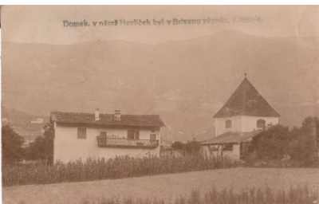
Vyhnanství
Přijeli jsme do Brixenu
beze vší turbací,
krajská vláda dala Dederovi
na mne kvitanci.
Místo mne ten kus papíru
vrátili do Čech,
mne zde černý, dvojhlavatý orel
drží v klepetech.
Krajskou vládu, podkrajského,
žandarmerii,
ty mi dali za anděla strážce
v té Siberii.
Brixen

Slide 10

Epigramy
Vypiš příklad ironie-
Vysvětli –dvojhlavatý orel
Borovského epigramy ilustroval jeden ze známých českých malířů. Poznáš kdo?
Borovský zde popisuje vlastní zážitek –tzv. ich formu
Vysvětli slova –
Turbace
Kvitance
Žandarmerie
Sibérie
anděl strážce
metafora
výtržnost
písemné potvrzení
Josef Lada
četníci
velice špatné počasí

Slide 11
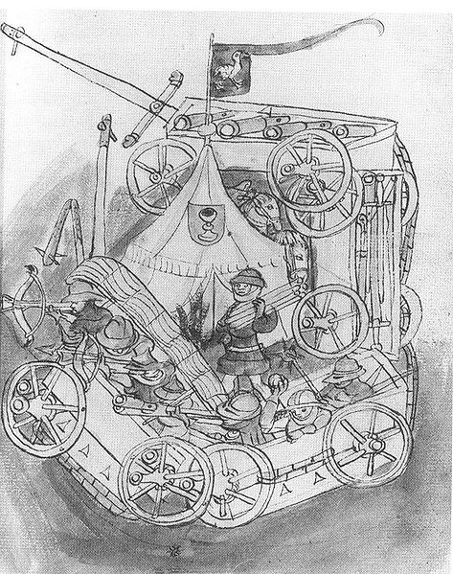
Citát KHB
Co znamená tento citát?
Obdivuje či zatracuje husitské revoluční hnutí?
V jakém století se odehrávají husitské války?
Jaké osobnosti husitství znáš?
"Smažme husitskou válku z naší historie,
i zhasne sláva českého národa.
Ta jediná doba váží více než ostatní naše dějství, ba více, než celé věky čínské říše a moci."

Slide 12
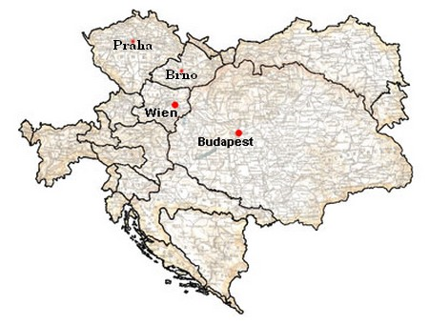
Práce s počítačem
Na obrázku máš mapu Rakouska – Uherska v období 19. století.
Na www.mapy.cz najdi města a zakresli je do mapy.
Čím jsou důležitá tato města v životě KHB?
Borová u Přibyslavi
Brixen
Havlíčkův Brod

Slide 13
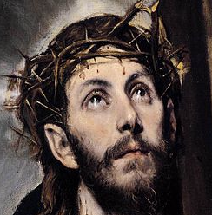
Práce s počítačem
Božena Němcová
Symbol mučedníka
Na pohřbu položila jedna slavná česká osobnost na rakev KHB trnovou korunu.
Na www.wikipedia.cz nalezni:
Kdo ji tam položil?
Čeho je trnová koruna symbol?

Slide 14

Dějiny udatného českého národa
http://www.youtube.com/watch?v=ewNdgnWHTBQ

Slide 15
Správně odpovídej a vylušti, co je skryto pod otázkami.
?

Slide 16
Kam byl Havlíček policejně deportován?
1.
2.
Uveď noviny nebo časopis, do kterých Borovský přispíval ?
Čeho je symbolem trnová koruna?
3.
Kdo položil na Borovského rakev trnovou korunu?
4.
5.
6.
7.
8.
Ve kterém svém díle zobrazuje svou deportaci a věznění ?
Jak se jmenovalo dílo, ve kterém byla zpracována irská pohádka ?
Jaké bylo původní povolání K. H. Borovského?
Co je to Slovan?
Co je epigram?
9.
10.
Kdo ilustroval Borovského epigramy ?
Podle čeho má ve jméně přívlastek Borovský?
11.
Jaký je rozdíl mezi epigramem a eposem?
12.

Slide 17
Zdroje odkazů:
http://cs.wikipedia.org/wiki/Soubor:Jan_Vilímek_-_Karel_Havlíček_Borovský.jpg
Přefocena vlastní kniha Epigramy
http://cs.wikipedia.org/wiki/Soubor:Havlíčkův_domek.jpg
http://cs.wikipedia.org/wiki/Soubor:Říčany_-_směrovka_na_Hrusice_-_Mikeš_-_1c.jpg
http://cs.wikipedia.org/wiki/Soubor:344Wagenburg_der_Hussiten.jpg
http://cs.wikipedia.org/wiki/Soubor:Christ_Carrying_the_Cross_1580.jpg
Klipart (volně ke stažení Microsoft Office)

